Slide 1
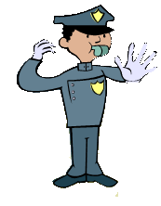
Веселый познавательный урок
Правила дорожного движения
Знаю как таблицу умножения

Slide 2
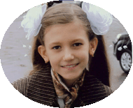


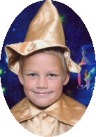
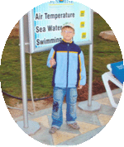
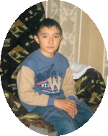
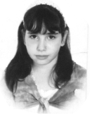


СВЕТОФОРЧИКИ
Диана
Игорь
Витя
Г н е л
Никита
Денис
К а п и т а н
Юнона
Саша
Аня

Slide 3
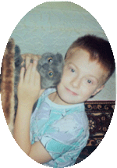
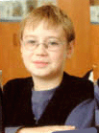
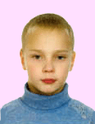
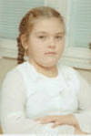
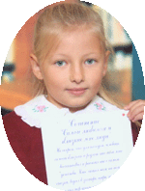
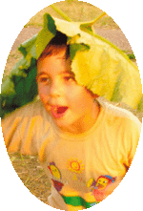
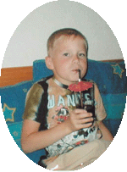

РЕГУЛИРОВЩИКИ
В л а д и к
К а п и т а н
Таня
Максим
Сергей
Настя
Артем
Алеша
А л е к с е й

Slide 4
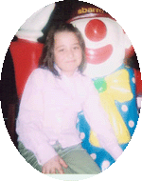

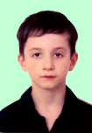
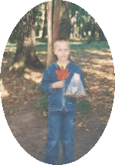
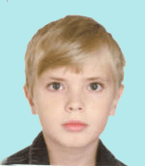
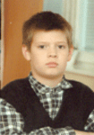
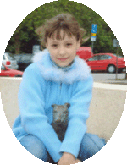
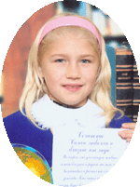

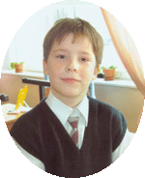
ПЕШЕХОДЫ
К а п и т а н
Магомед
И в а н
Ани
Юра
Т а с я
Кирилл
Дима
Аня
Оля

Slide 5
Автоэрудит
?

Slide 6
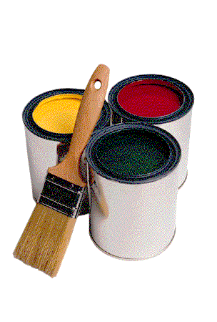
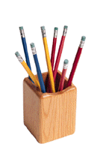
Творческое домашнее
задание

Slide 7
Светофорчики

Slide 8


Slide 9


Slide 10


Slide 11


Slide 12


Slide 13


Slide 14


Slide 15


Slide 16
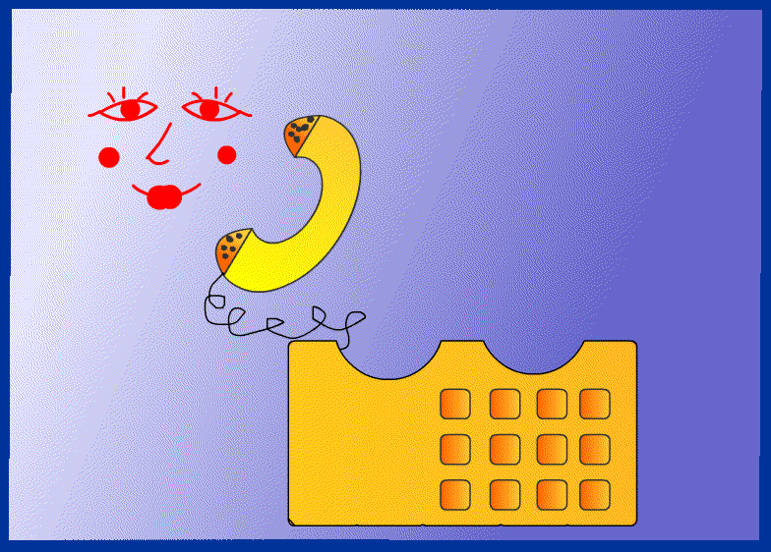

Slide 17
ПЕШЕХОДЫ

Slide 18
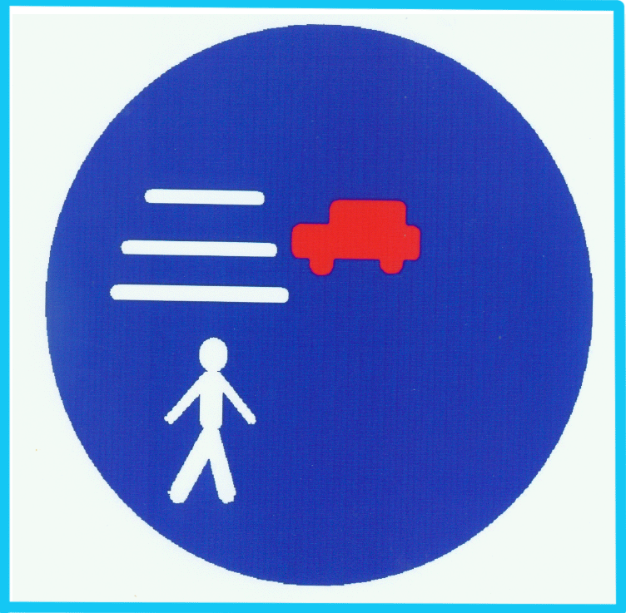

Slide 19


Slide 20
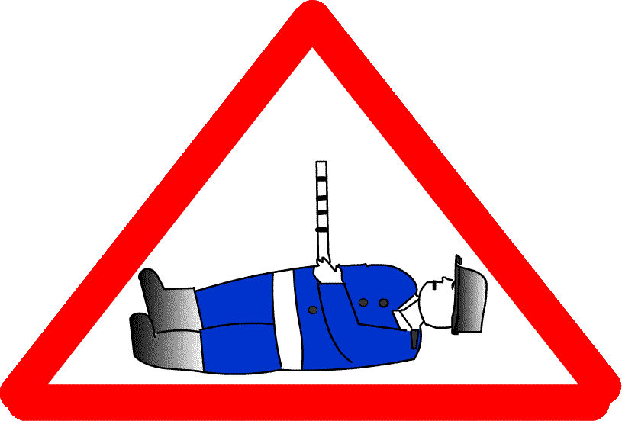

Slide 21


Slide 22


Slide 23


Slide 24

Дорожные ситуации

Slide 25
Игра по правилам
дорожного движения

Slide 26

Составление азбуки

Slide 27
Физкультминутка

Slide 28
